Slide 1
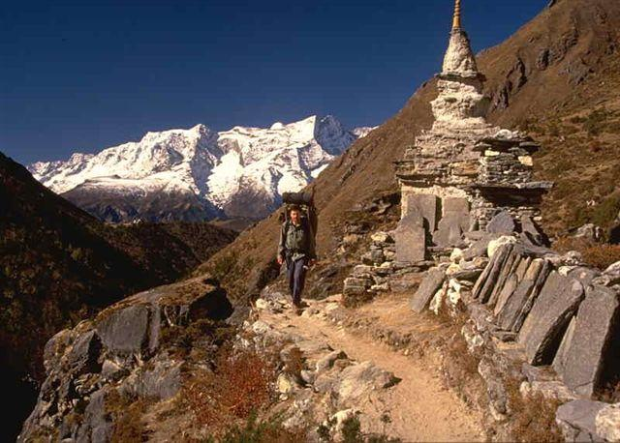
Nepal!

Slide 2
Mijn reis:
Eind februari ga ik naar Nepal
Engels en knutselen lesgeven op een basisschool
Wonen in een gezin daar

Slide 3
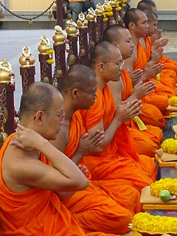
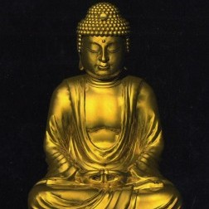
Het land
Nepalees: सगरमाथा
Hindoeisme & Boeddhisme
Mediteren

Slide 4
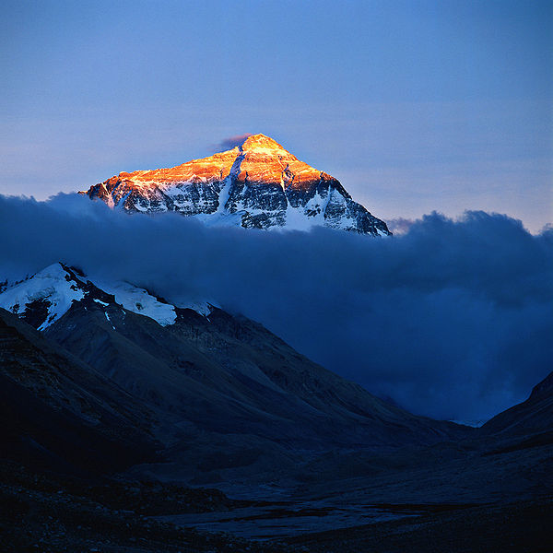
Himalaya
Mount Everest: 8848 meter hoog

Slide 5
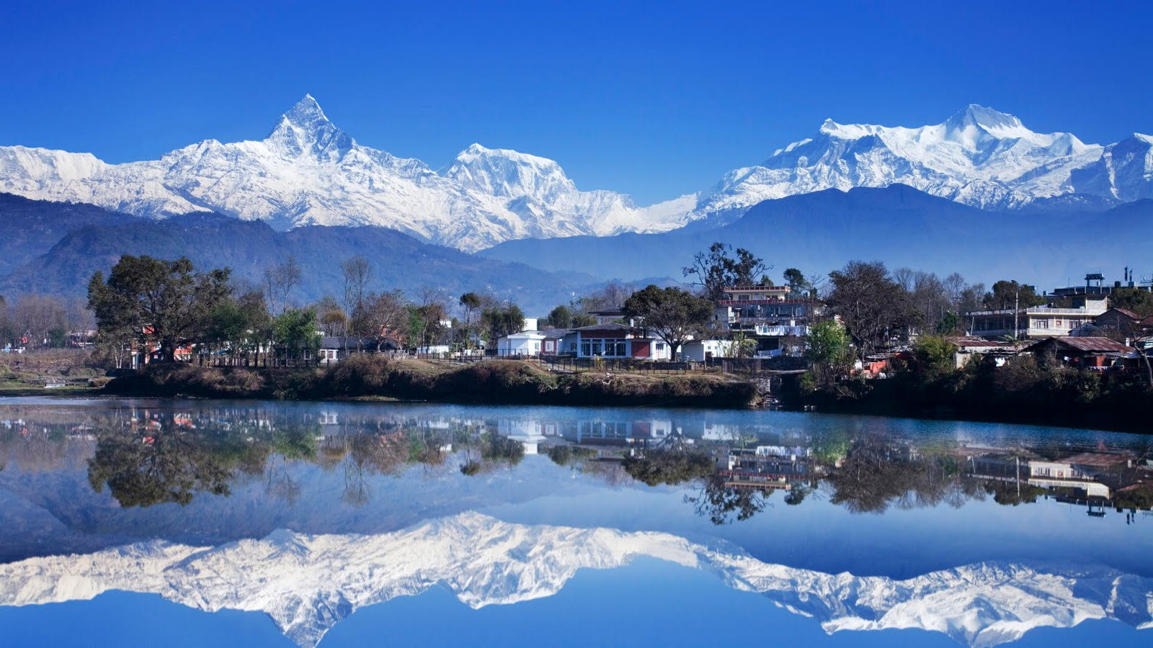

Slide 6
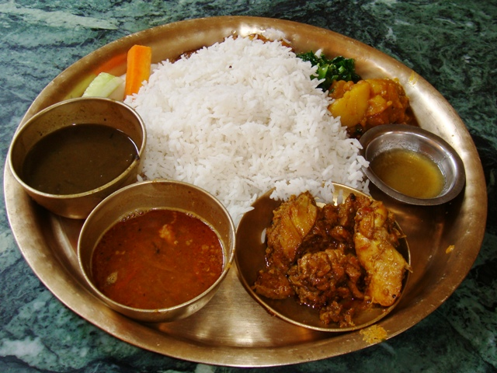
Armoede
Niet alle kinderen naar school
30 % echt arm → honger
2x per dag eten

Slide 7
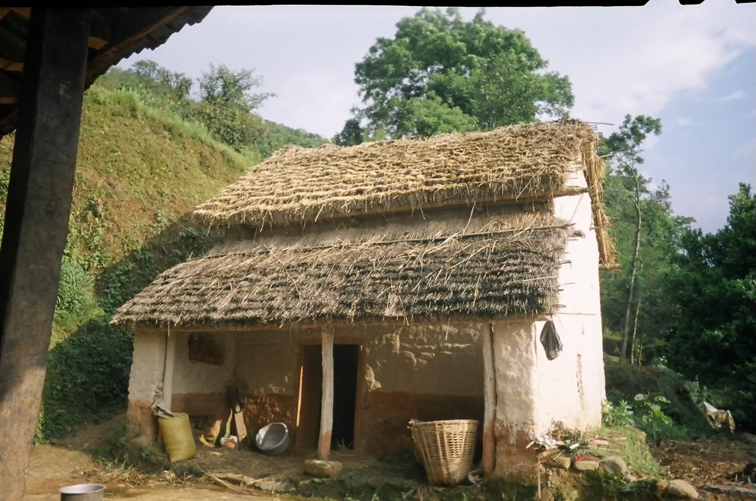
Een huisje in Nepal

Slide 8
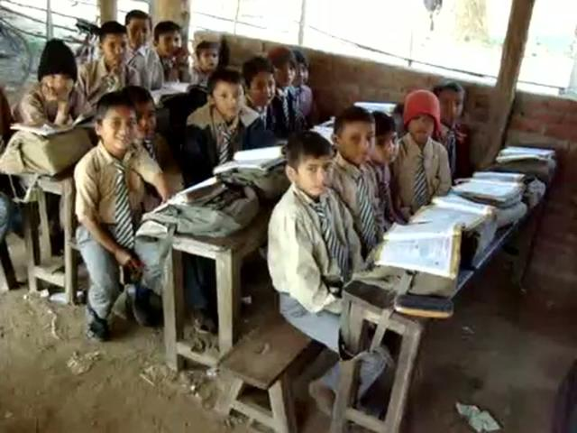
De school daar
Alleen ‘s ochtends naar school
Heel veel kinderen in één klas
Geen computers, weinig boeken, pennen…
Jongens en meisjes apart

Slide 9
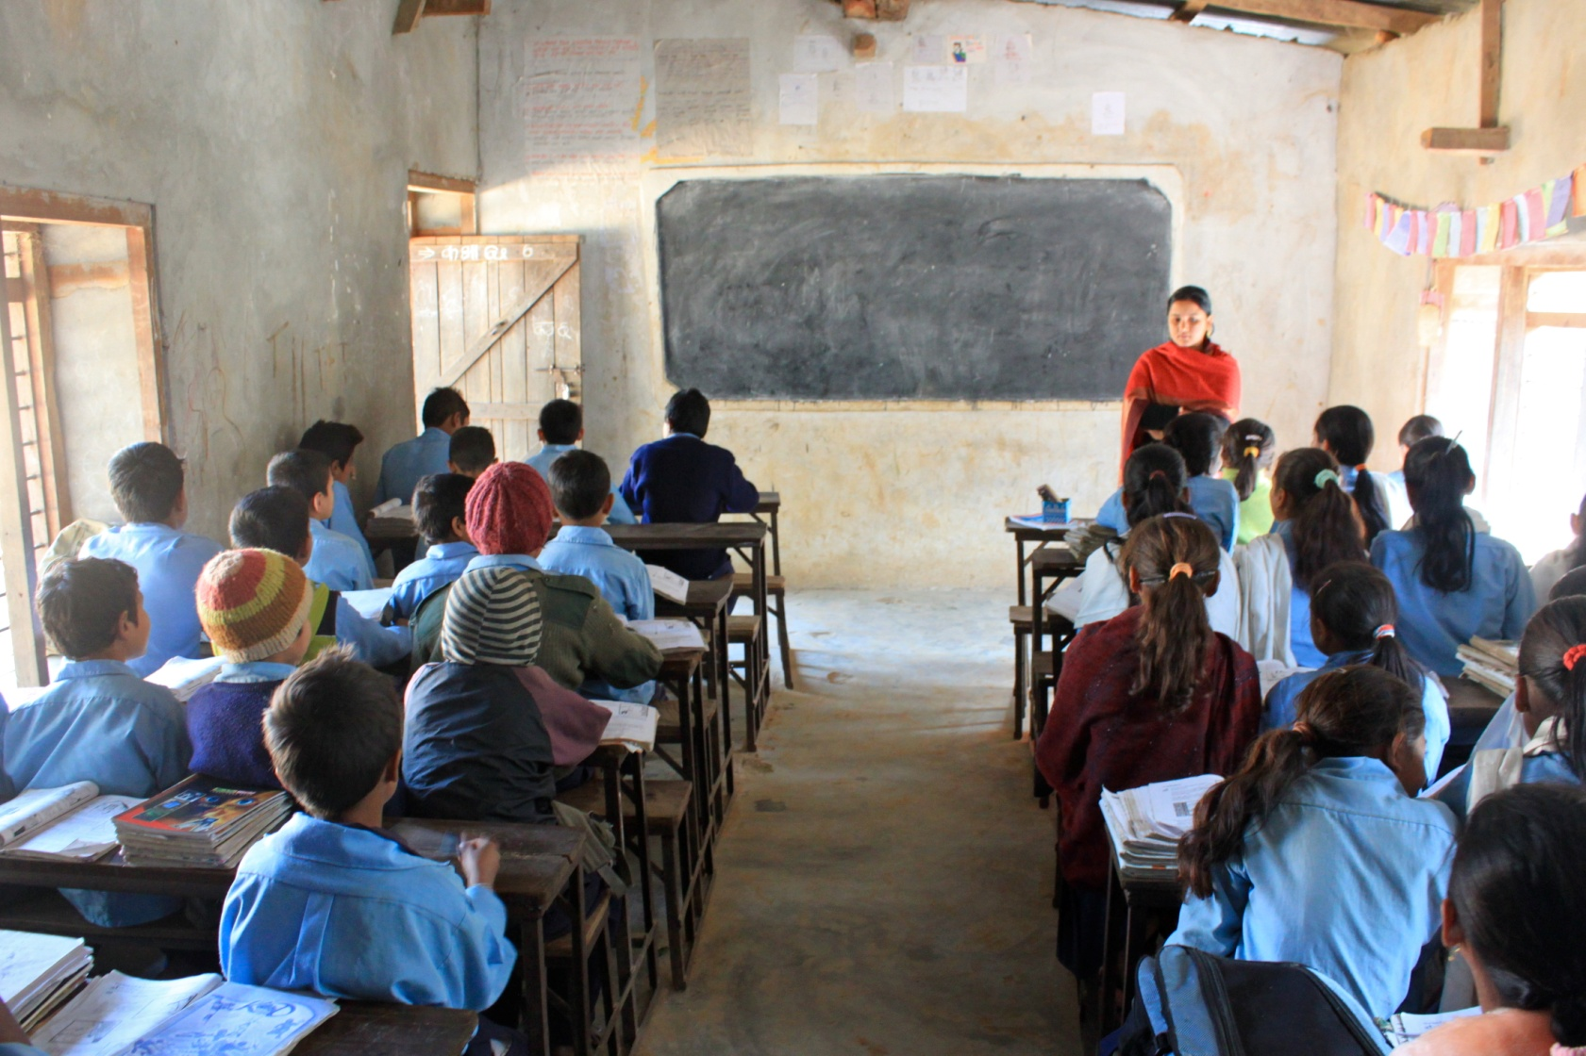

Slide 10
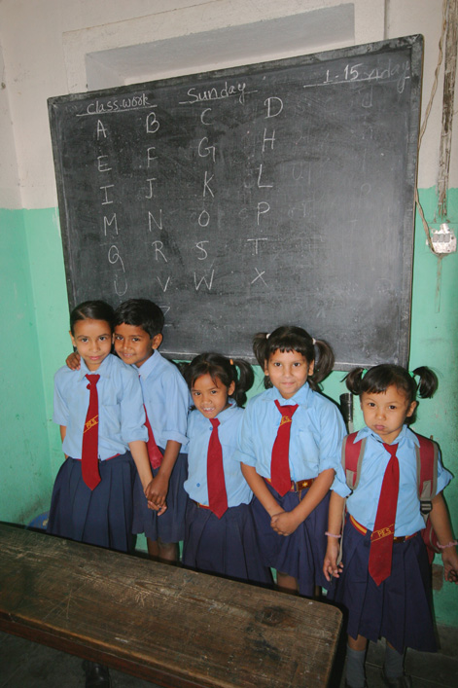

Slide 11
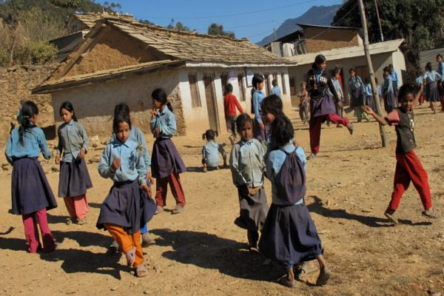

Slide 12
Opdracht:
Foto’s & filmpje school hier: wie?
Tekeningen
Briefjes
→ daar ook en kom ik jullie laten zien!

